Slide 1
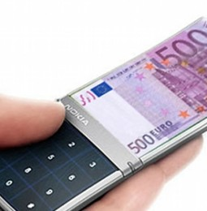


Panorama Regional de la Banca Móvil
Inclusión Financiera, Banca Móvil y Seguridad
Dra. Judith Mariscal Avilés
Experta UIT

Slide 2
Experiencia Internacional
Hasta hace poco, Kenia era visto como el paradigma de la Banca Móvil
Actualmente, las plataformas de banca móvil han tenido éxito en otros países:
En Tanzania y Uganda las transacciones móviles representan el 30% y 20%, respectivamente, de su PIB
Otros casos emergentes transaccionan entre 2% y 5% del PIB: Costa de Marfil, Madagascar, Paraguay, Rwanda, Tonga y Zimbabwe

Slide 3
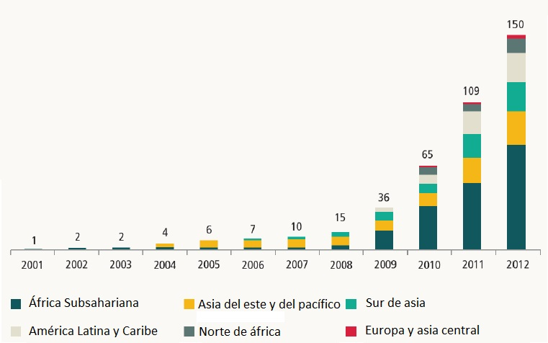
En 2013, A.L. tiene 22 plataformas activas (15% del total) No es comparable aún a los de África y Asia
Número de plataformas activas por región geográfica
GSMA (2012). State of the Industry: Results from the 2012 Global Mobile Money Adoption Survey

Slide 4
DIRSI analiza el marco del entorno regulatorio en países de A.L.
Regulación del SF para SFM
Regulación del SF para la IF
Coordinación de políticas Protección al consumidor
Competencia en el SF
Competencia en el ST
Innovación en el ST
Liderazgo del gobierno en SFM
Gestión de datos de programas sociales
Entorno Institucional
Entorno de Mercado
Ecosistema para SFM
Infraestructura para soporte de corresponsales no bancarios
Penetración de la red de agentes
Gestión de bancos para captar nuevos usuarios
Entorno de usuario final
Barrantes y Grompone (2013). Bancarización de los pobres a través de la telefonía móvil. DIRSI

Slide 5
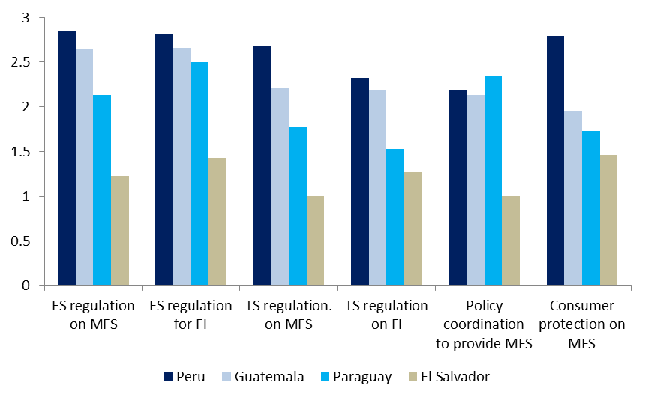
El estudio encuentra que no se ha adecuado la regulación en los países analizados
Calificaciones sobre el ambiente regulatorio en países seleccionados
Nota: calificaciones emitidas por expertos del sector en cada país. La calificación más alta fue 5 y la más baja 1
Barrantes y Grompone (2013). Bancarización de los pobres a través de la telefonía móvil. DIRSI

Slide 6
Los mercados más maduros hasta ahora en América Latina son Colombia, Nicaragua, Paraguay y Chile.
Los países más grandes en mercados móviles (Brasil, México y Argentina) apenas han entrado al sector de BM.
Meses desde el lanzamiento de la primer plataforma lanzada en el país, Agosto 2013
Elaboración propia con base en datos de GSMA Mobile for Development Intelligence

Slide 7
Los modelos de negocio son aún incipientes en la región
Paraguay parece ser el único caso éxitoso: exportó su plataforma a 5 países más. América Móvil está iniciando su extensión a otros países (Transfer)
Número de plataformas por país, 2013
Elaboración propia con base en datos de GSMA Mobile for Development Intelligence

Slide 8
Resultados iniciales en México apuntan a que la banca móvil sí puede ser una herramienta de inclusión financiera
Porcentaje de usuarios de banca móvil por quintiles de ingreso y por tipo de servicio
BBVA Research con datos de la Encuesta Nacional de Inclusión Financiera 2012

Slide 9
Conclusiones
América Latina está rezagado con respecto a otras regiones en desarrollo
El proceso de maduración del modelo de negocio es aún lento
Los gobiernos pueden jugar un papel fundamental en la aceleración de este proceso:
  Actualizar el marco regulatorio
  Participación más activa: coordinar a los actores relevantes con miras a la inclusión financiera
  Políticas públicas para cubrir las brechas de acceso a servicios financieros y de telecomunicaciones

Slide 10
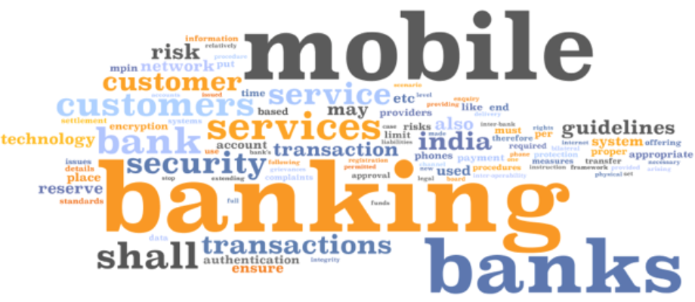


Inclusión Financiera, Banca Móvil y Seguridad
Panorama Regional de la Banca Móvil
Judith Mariscal Avilés
Experta UIT

